Slide 1

RUBY
Mariel Rojas

Slide 2
Agenda
Historia
¿Qué es Ruby?
Características de Ruby.
Ventajas.
Desventajas.
Comparación con otros programas.
Descarga de Ruby y RubyMine.
Sintaxis y estructura básica de Ruby.
Operadores y expresiones.
Strings, Booleans.
Arrays.
Métodos.
Control de flujo (condicionales y bucles).
POO

Slide 3

¿Historia?
“La programación debe ser divertida”
Yukihiro "Matz" Matsumoto

Slide 4

¿Qué es Ruby?
Todo es un objeto.
Desarrollo web.
Prototipado rápido:
Análisis de datos:
Desarrollo de juegos.
Desarrollo de juegos

Slide 5
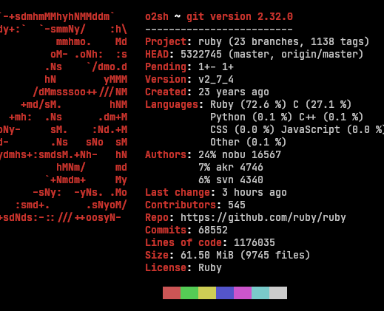
Características
Lenguaje de Alto Nivel
Orientación a Objetos
Interpretado
Tipado Dinámico
Colección de Basura (Garbage Collection)
Idioma Multiplataforma
Bibliotecas y Frameworks
Comunidad Activa
Filosofía de Diseño
Código Abierto

Slide 6

Ventajas
Sintaxis Limpia y Legible.
Orientación a Objetos Pura
Productividad del Desarrollador
Comunidad Activa
Ruby on Rails
Flexibilidad y Dinamismo
Multiplataforma
Codigo Abierto
Bibliotecas y Gemas

Slide 7

Desventajas
Rendimiento Relativo
Consumo de Recursos
Curva de Aprendizaje
No es tan popular
Gestión de la Memoria Limitada
Escaso Soporte Multihilo
Limitado para Programación de Alto Rendimiento

Slide 8


Utilidades de Ruby.
Desarrollo web con Ruby on Rails.
Automatización de Tareas
Juegos y simulaciones
Análisis de datos
Aplicaciones de escritorio
Aplicaciones de Automatización y Robots
DevOps y Automatización de Infraestructura
Educación y Enseñanza de Programación
Aplicaciones Empresariales

Slide 9

Comparación

Slide 10
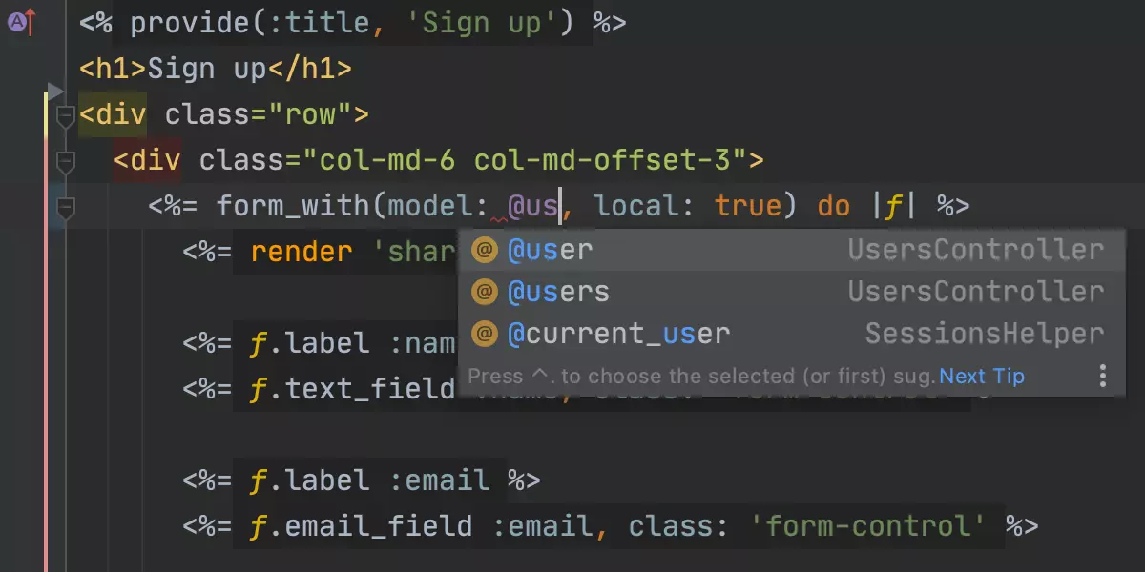

Ruby on Rails

Slide 11
Características de Ruby on Rails
Convención sobre Configuración (CoC)
DRY (Don't Repite Yourself)
Modelo-Vista-Controlador (MVC)
Andamios
Gestión de Base de Datos .
Gemas (Gems).
Enfoque RESTful .
Seguridad.
Comunidad Activa.
Desarrollo Rápido.

Slide 12
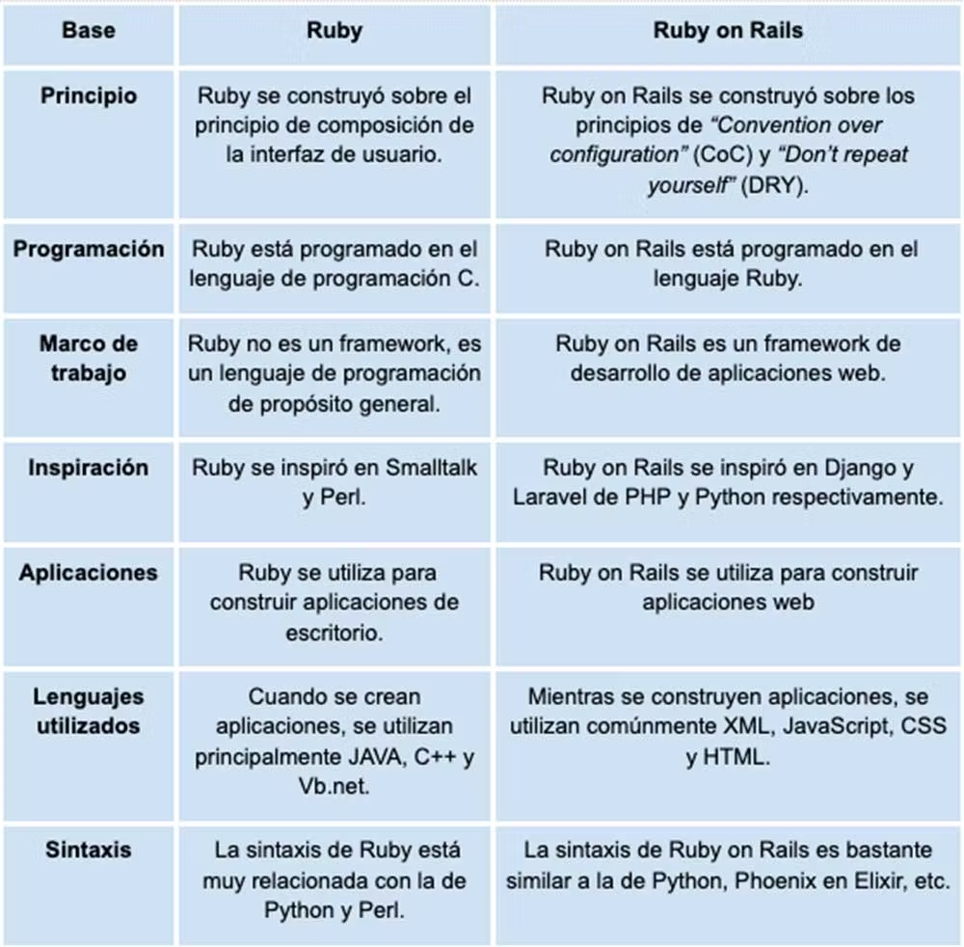
Comparación

Slide 13
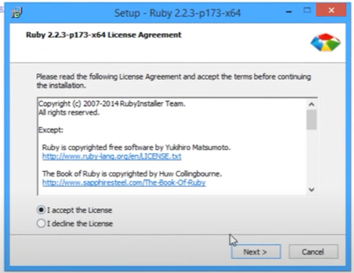
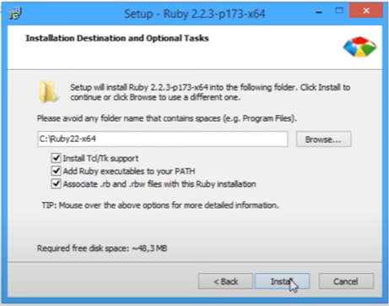
Descarga de programas
https://rubyinstaller.org/downloads/

Slide 14
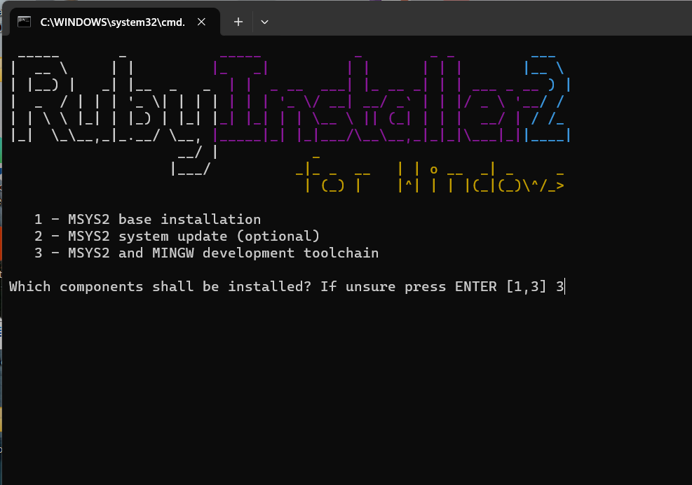

Slide 15
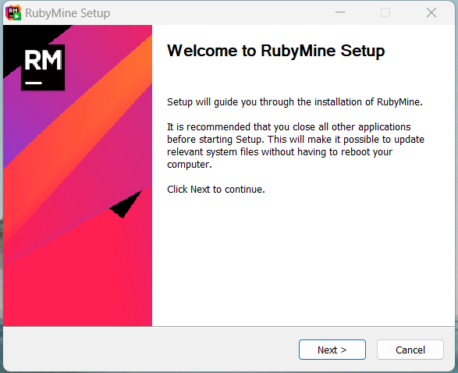
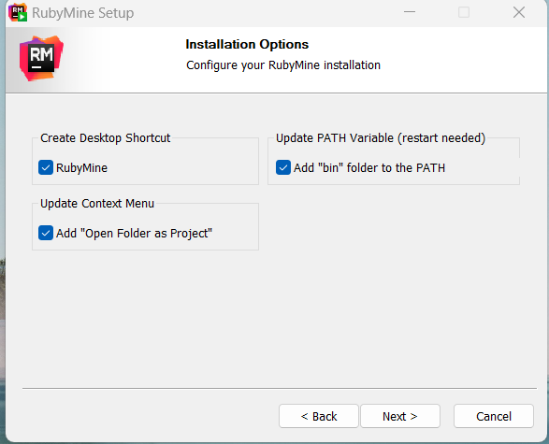
RubyMine
https://www.jetbrains.com/ruby/
https://www.youtube.com/watch?v=87N3BfxgjIc

Slide 16
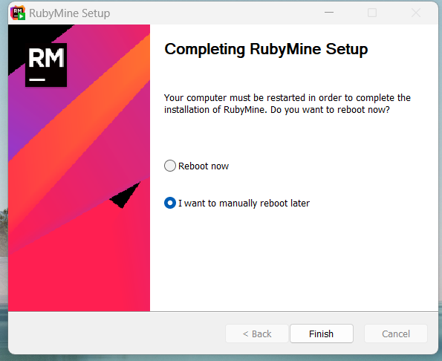
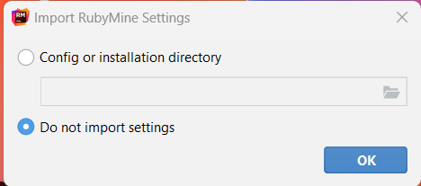

Slide 17

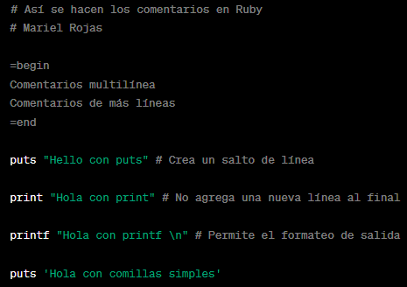


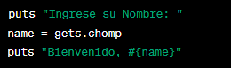

Comentarios,salida y entrada

Slide 18
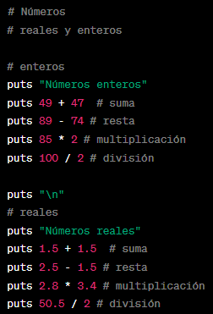
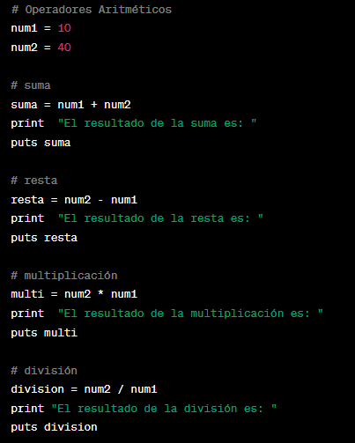
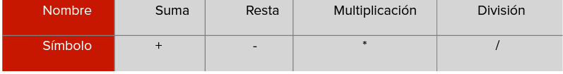
Operadores aritméticos

Slide 19
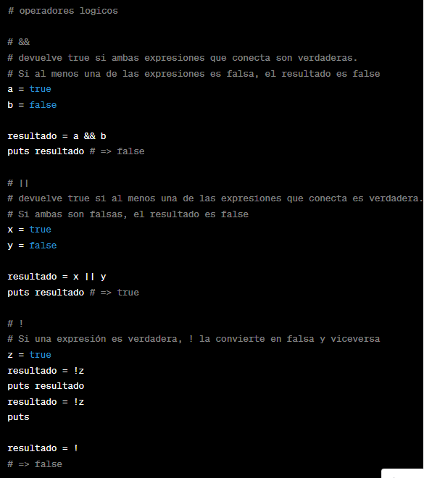
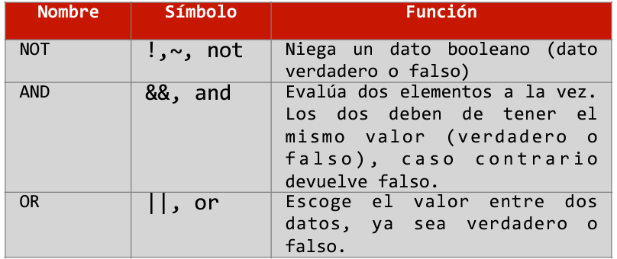
Operadores lógicos

Slide 20
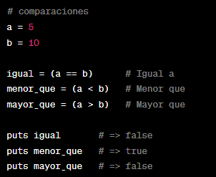
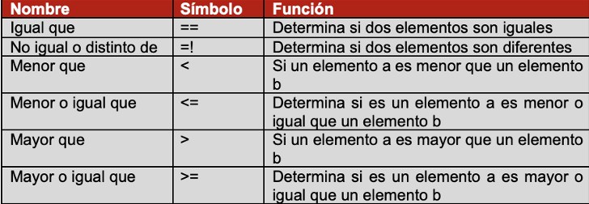
Operadores de comparación

Slide 21
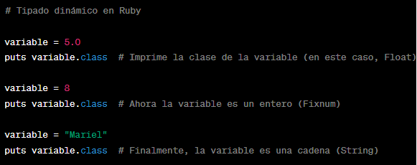
Tipos de datos
Enteros
Flotantes
Booleanos
Caracteres
Strings

Slide 22
Variables de Escape
\\ | Representa un carácter de barra invertida ("\\") en la cadena de texto.
\” | Representa una coma doble ("\"") en la cadena de texto.
\' | Representa una coma simple (') en la cadena de texto.
\n | : Representa un carácter de nueva línea. Provoca un salto de línea en el texto.
\t | Representa un carácter de tabulación.
\r | Representa un retorno de carro, que puede ser útil en sistemas donde se utiliza para regresar al principio de una línea.
\b | Representa un carácter de retroceso, que se utiliza para mover el cursor hacia atrás una posición.
\f | Representa un carácter de avance de página (avance de formulario).
\v | Representa un carácter de tabulación vertical.
\s | Representa un espacio en blanco

Slide 23
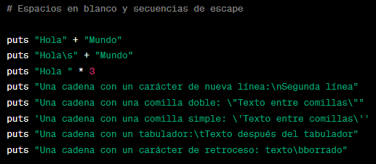

Slide 24
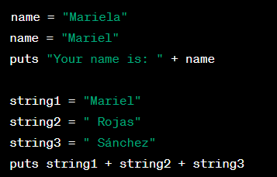
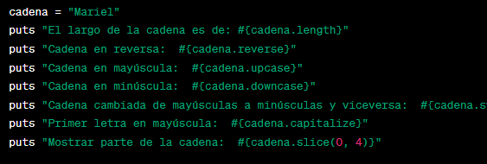
Strings

Slide 25
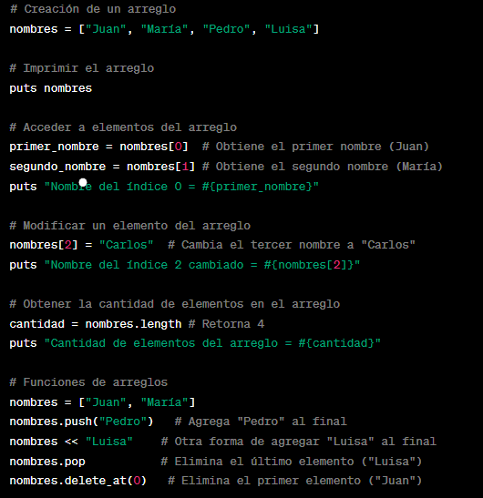
Arreglos:
Colecciones ordenadas de objetos, por ejemplo, [1, 2, 3]

Slide 26
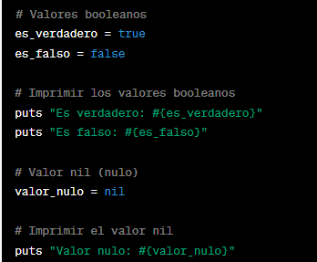
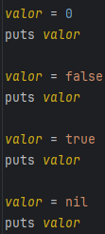
Booleanos y Nil
Cuando una variable se establece en nil, significa que no contiene ningún valor válido. niles una forma de indicar que no hay datos disponibles o que una variable está vacía

Slide 27
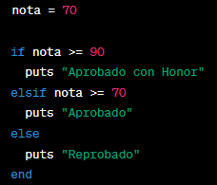
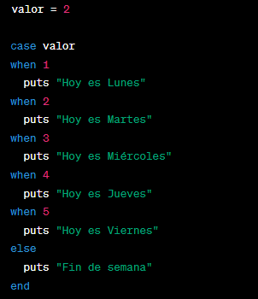
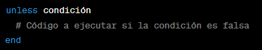
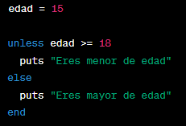
Condicionales

Slide 28
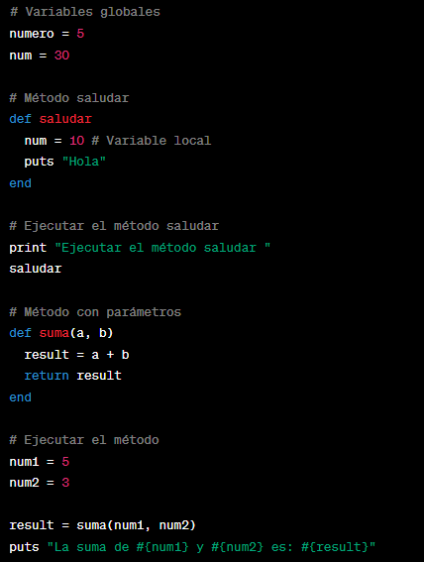
Métodos

Slide 29
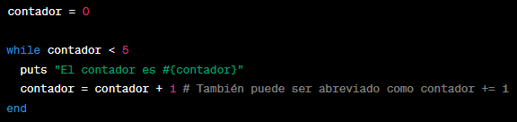
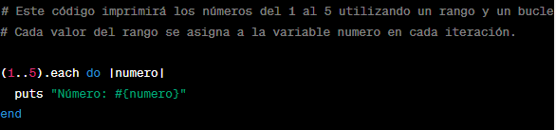
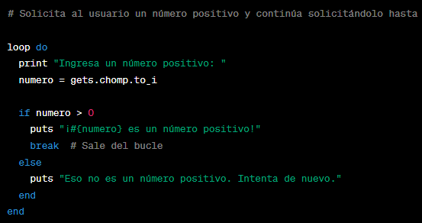
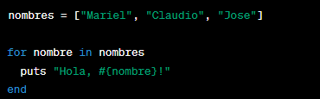
Ciclos

Slide 30
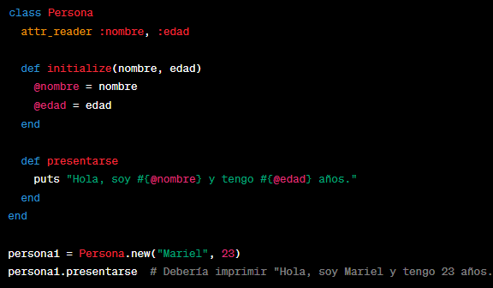
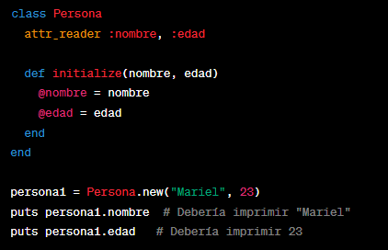
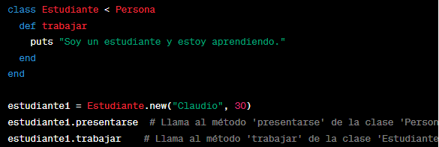
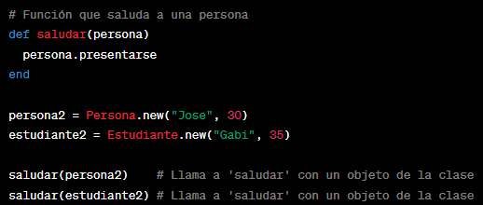
POO- Clase
Método
Clase con atributos
Herencia
Polimorfismo

Slide 31
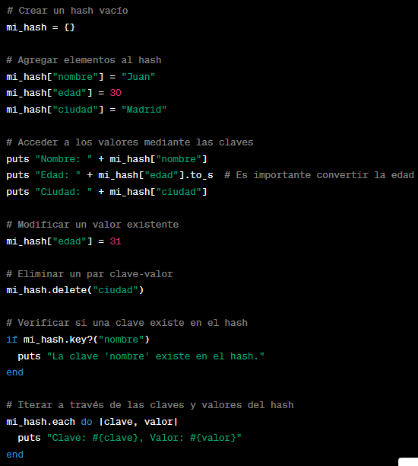
Hash
Es una estructura de datos que almacena pares clave-valor. Cada valor se asocia con una clave única, lo que permite un acceso rápido y eficiente a los valores. Los hashes son similares a los diccionarios en otros lenguajes de programación

Slide 32
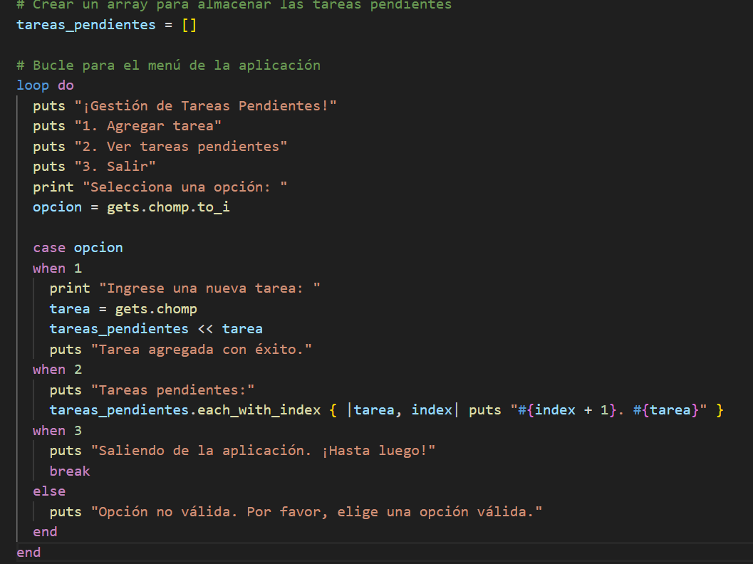
Ejercicio

Slide 33

Ejercicio Práctica
Crear un programa en Ruby que permita a los usuarios llevar un registro de tareas pendientes. Pasos a seguir:
Definir las tareas y variables: Comenzaremos definiendo las variables que necesitaremos para almacenar las tareas pendientes.
Mostrar el menú: Crearemos un menú que permitirá a los usuarios seleccionar opciones como agregar tarea, ver lista de tareas, etc.
Agregar tareas: Los usuarios podrán agregar tareas a la lista. Utilizaremos un bucle para solicitar la entrada del usuario y agregar tareas a la lista.
Marcar tareas como completadas: Permitiremos a los usuarios marcar tareas como completadas. Esto implicará el uso de estructuras condicionales para actualizar el estado de la tarea.
Ver lista de tareas: Mostraremos la lista de tareas pendientes en el formato deseado.
Salir del programa: Los usuarios podrán salir del programa cuando lo deseen.

Slide 34
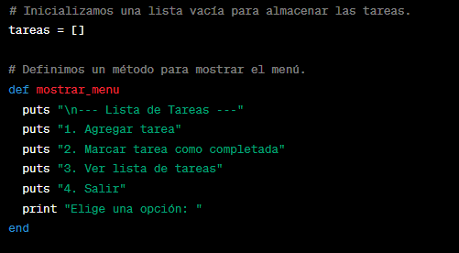
Definir las tareas y variables: Comenzaremos definiendo las variables que necesitaremos para almacenar las tareas pendientes.
Mostrar el menú: Crearemos un menú que permitirá a los usuarios seleccionar opciones como agregar tarea, marcar tarea como completada, ver lista de tareas, etc

Slide 35
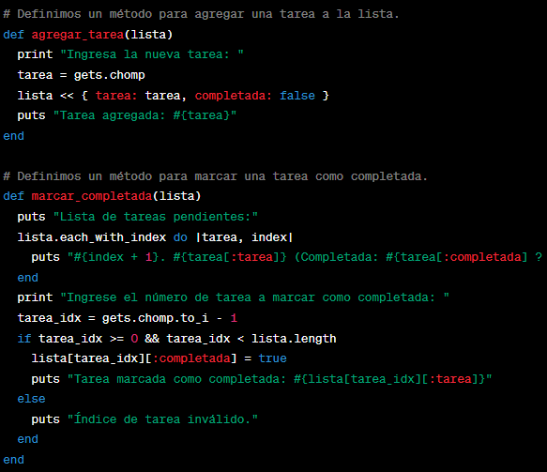
Agregar tareas: Los usuarios podrán agregar tareas a la lista. Utilizaremos un bucle para solicitar la entrada del usuario y agregar tareas a la lista.
Marcar tareas como completadas: Permitiremos a los usuarios marcar tareas como completadas. Esto implicará el uso de estructuras condicionales para actualizar el estado de la tarea.

Slide 36
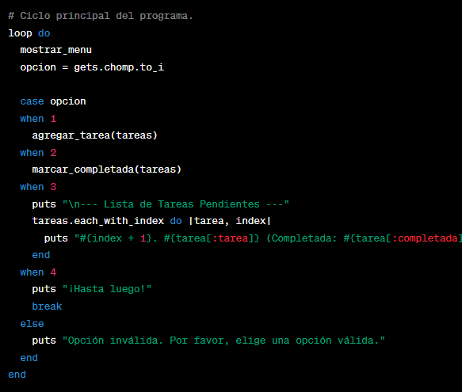
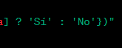

Slide 37
Ejercicio
Creación de una Calculadora en Ruby
Inicia un nuevo proyecto de Ruby o un archivo Ruby en blanco.
Defina las variables que necesitarán para almacenar los números de entrada y el operador (+, -, *, /).
Pide al usuario que ingrese dos números y un operador. Almacene estos valores en las variables.
Utilice estructuras de control para realizar la operación adecuada según el operador ingresado.
Imprima el resultado de la operación en la pantalla.
Incluir funciones o métodos que realicen las operaciones matemáticas (suma, resta, multiplicación, división).
Llama a los métodos correspondientes según el operador ingresado por el usuario.
Implemente un bucle para permitir que el usuario realice varias operaciones sin necesidad de reiniciar el programa cada vez.

Slide 38
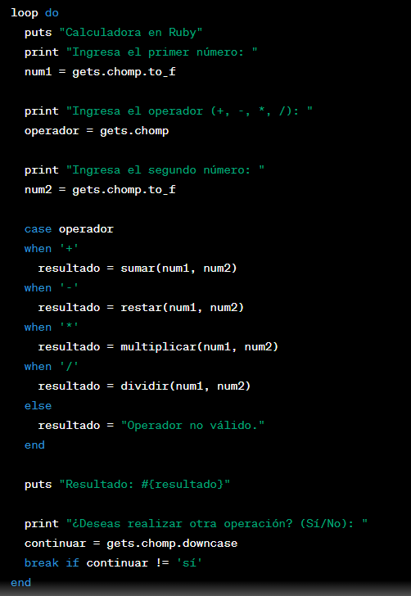
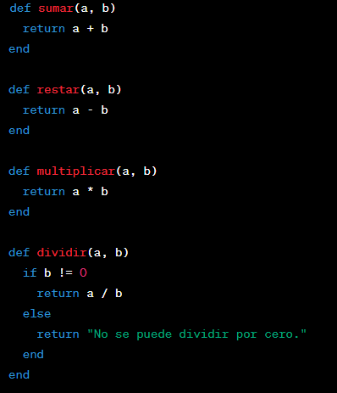
Solución:

Slide 39
Cuestionario

Slide 40

Gracias por su atención y colaboración

